Slide 1
COALA
Modul 4 der Corona-Kita-Studie

Slide 2





Corona-Kita-Studie
Kooperation Deutsches Jugendinstitut (DJI) & Robert Koch-Institut (RKI)
Studiendesign mit 4 Modulen, Juni 2020 - Dezember 2021
1. Wie gehen Kitas / Familien mit Betreuungsalltag um?
Online-Survey mit Kitas (n=3000) und Eltern (n=600)
Abt. 2
1
4
2. Wie ändern sich Betreuungszeiten/ -kapazitäten?
Aufbau Kita-Register
Angaben zu Schließungen, Gruppengrößen etc.
Abt. 3
2
3
Notes:
Rolle von Kindern bei der Infektionsdynamik ist noch ungeklärt
→ Begleitstudie zur schrittweisen Kita-Öffnung mit Integration infektionsepidemiologischer Fragestellungen
Gesamtziel: Untersuchung der organisatorischen, hygienischen und pädagogischen Herausforderungen der Kita-Betreuung während der
Coronavirus-Pandemie
Durchführung: Deutsches Jugendinstitut (DJI) & Robert Koch-Institut (RKI)
Fragestellungen:
Wie stark geht das Öffnungsgeschehen von (erweiterter) Notbetreuung bis eingeschränktem Regelbetrieb mit gehäuften Infektionen bei Kindern und beteiligten Erwachsenen einher?
Welche Rolle spielen Kinder in der Infektionsdynamik von SARS-CoV-2 innerhalb von Kitagruppen und ihren Familien?

Slide 3
Corona-Kita-Studie
Kooperation Deutsches Jugendinstitut (DJI) & Robert Koch-Institut (RKI)
Studiendesign mit 4 Modulen, Juni 2020 - Dezember 2021
1. Wie gehen Kitas / Familien mit Betreuungsalltag um?
Online-Survey mit Kitas (n=3000) und Eltern (n=600)
4. Welche Rolle spielen Kinder als Überträger?
Anlassbezogene Untersuchungen in Kitas
Abt. 2
1
4
2. Wie ändern sich Betreuungszeiten/ -kapazitäten?
Aufbau Kita-Register
Angaben zu Schließungen, Gruppengrößen etc.
3. Wie häufig sind SARS-CoV-2-Meldung bei Kindern?
Syndromische Surveillance (GrippeWeb)
Meldedaten
Abt. 3
2
3
Notes:
Rolle von Kindern bei der Infektionsdynamik ist noch ungeklärt
→ Begleitstudie zur schrittweisen Kita-Öffnung mit Integration infektionsepidemiologischer Fragestellungen
Gesamtziel: Untersuchung der organisatorischen, hygienischen und pädagogischen Herausforderungen der Kita-Betreuung während der
Coronavirus-Pandemie
Durchführung: Deutsches Jugendinstitut (DJI) & Robert Koch-Institut (RKI)
Fragestellungen:
Wie stark geht das Öffnungsgeschehen von (erweiterter) Notbetreuung bis eingeschränktem Regelbetrieb mit gehäuften Infektionen bei Kindern und beteiligten Erwachsenen einher?
Welche Rolle spielen Kinder in der Infektionsdynamik von SARS-CoV-2 innerhalb von Kitagruppen und ihren Familien?

Slide 4
Corona-Kita-Studie
Kooperation Deutsches Jugendinstitut (DJI) & Robert Koch-Institut (RKI)
Studiendesign mit 4 Modulen, Juni 2020 - Dezember 2021
1. Wie gehen Kitas / Familien mit Betreuungsalltag um?
Online-Survey mit Kitas (n=3000) und Eltern (n=600)
4. Welche Rolle spielen Kinder als Überträger?
Anlassbezogene Untersuchungen in Kitas
Abt. 2
1
4
2. Wie ändern sich Betreuungszeiten/ -kapazitäten?
Aufbau Kita-Register
Angaben zu Schließungen, Gruppengrößen etc.
3. Wie häufig sind SARS-CoV-2-Meldung bei Kindern?
Syndromische Surveillance (GrippeWeb)
Meldedaten
Abt. 3
2
3
4
Notes:
Rolle von Kindern bei der Infektionsdynamik ist noch ungeklärt
→ Begleitstudie zur schrittweisen Kita-Öffnung mit Integration infektionsepidemiologischer Fragestellungen
Gesamtziel: Untersuchung der organisatorischen, hygienischen und pädagogischen Herausforderungen der Kita-Betreuung während der
Coronavirus-Pandemie
Durchführung: Deutsches Jugendinstitut (DJI) & Robert Koch-Institut (RKI)
Fragestellungen:
Wie stark geht das Öffnungsgeschehen von (erweiterter) Notbetreuung bis eingeschränktem Regelbetrieb mit gehäuften Infektionen bei Kindern und beteiligten Erwachsenen einher?
Welche Rolle spielen Kinder in der Infektionsdynamik von SARS-CoV-2 innerhalb von Kitagruppen und ihren Familien?

Slide 5
Corona: Anlassbezogene Untersuchungen in Kitas
(COALA)

Slide 6
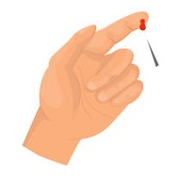
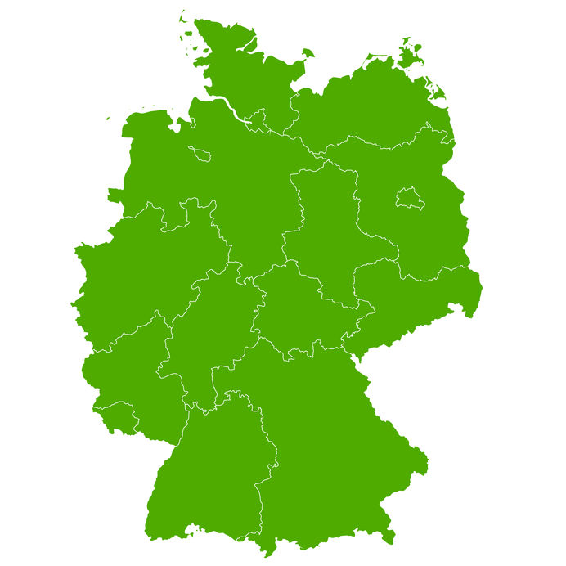
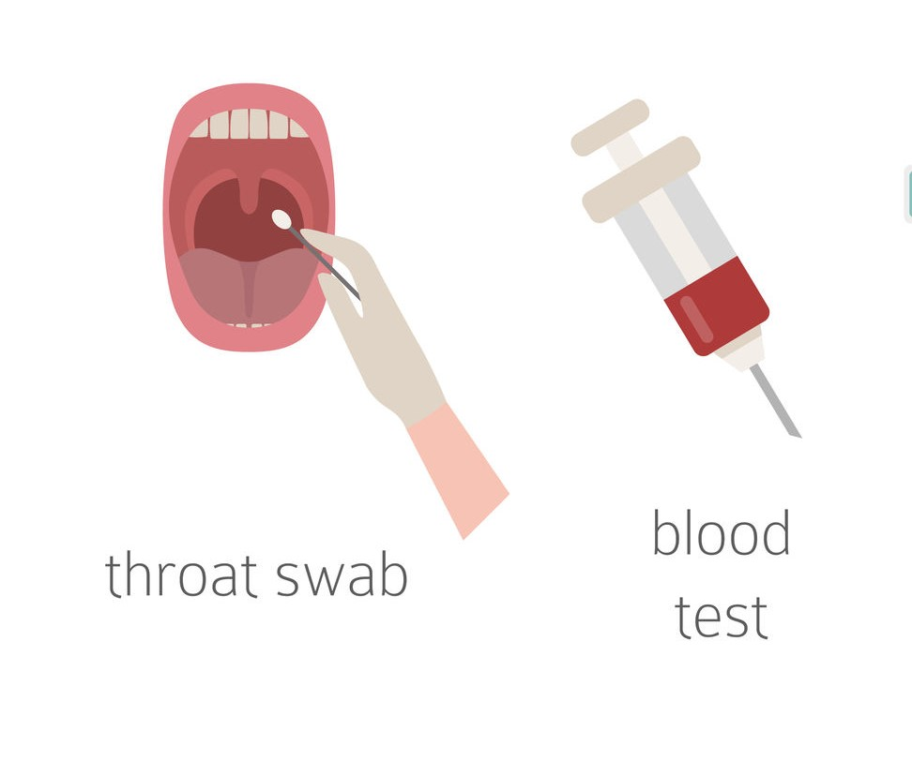

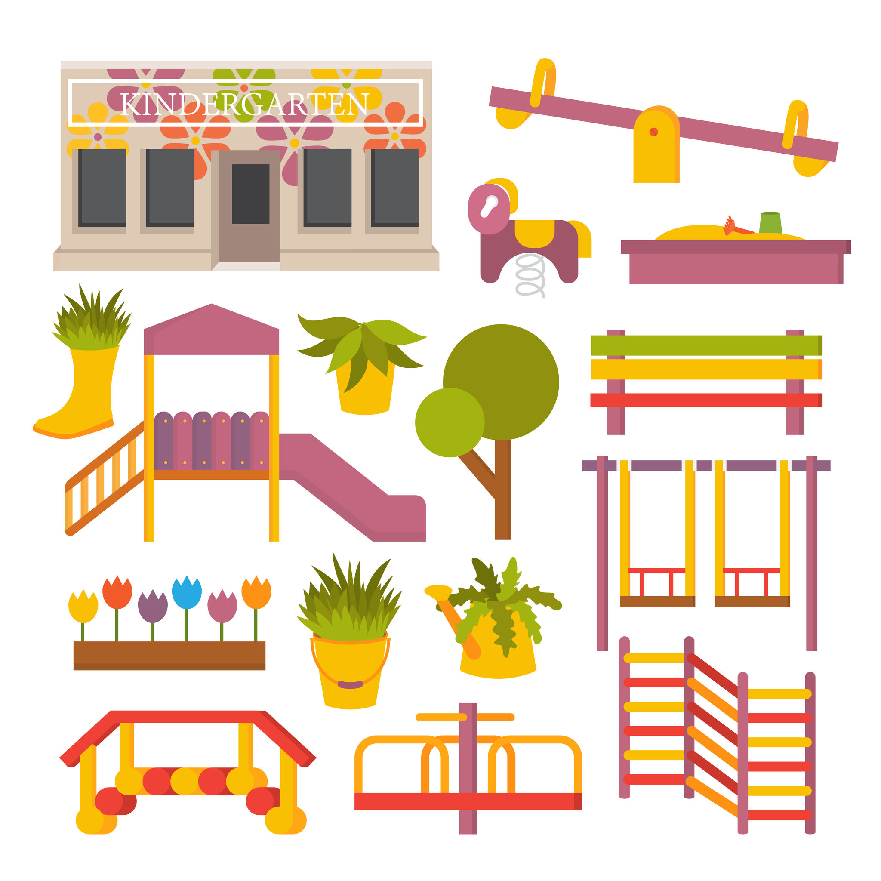
COALA-Studiendesign
Bundesweit werden Untersuchungen in Kitas durchgeführt
Eingeschlossen werden nur Kitas mit einem akuten Ausbruchsgeschehen
  mind. 1 Kind SARS-CoV2-positiv oder
  mind. 1 Mitarbeitende/r SARS-CoV2-positiv
Geplant: 20-30 Kitas in 6-8 Monaten
Infizierte und Exponierte aus der Kita bzw. den Familien werden zuhause besucht, untersucht & befragt
  danach: Selbstabstriche über
  12 Tage
Befragung der Kita-Leitungen

Slide 7





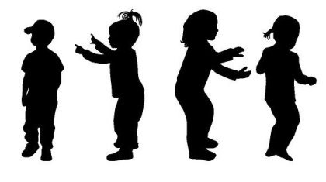
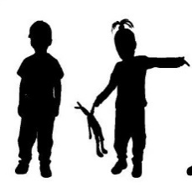






Kita
+
+
+
+
e
e
e
e
e
e
e
e
e
Notes:
151645556
12943337

Slide 8
Kita
+
+
+
+
e
e
e
e
e
e
e
e
e
+ Familien der Sars-CoV-2-Positiven
Notes:
151645556
12943337

Slide 9

Kita
+
+
+
+
e
e
e
e
e
e
e
e
e
+ Familien der Sars-CoV-2-Positiven
Hausbesuch
durch RKI-Team
Abstrich Mund-Nase (PCR)
Speichelprobe (PCR)
Blutentnahme (Fingerkuppe)
Befragung
Notes:
151645556
12943337

Slide 10


Kita
+
+
+
+
e
e
e
e
e
e
e
e
e
+ Familien der Sars-CoV-2-Positiven
12
Tag 3
Tag 6
Tag 9
Tag 12
Hausbesuch
durch RKI-Team
Abstrich Mund-Nase (PCR)
Speichelprobe (PCR)
Blutentnahme (Fingerkuppe)
Befragung
Selbst-Abstrich Mund-Nase
Speichelprobe
Notes:
151645556
12943337

Slide 11
Kita
+
+
+
+
e
e
e
e
e
e
e
e
e
+ Familien der Sars-CoV-2-Positiven
Symptomtagebuch
12
Tag 3
Tag 6
Tag 9
Tag 12
Hausbesuch
durch RKI-Team
Abstrich Mund-Nase (PCR)
Speichelprobe (PCR)
Blutentnahme (Fingerkuppe)
Befragung
Selbst-Abstrich Mund-Nase
Speichelprobe
Notes:
151645556
12943337

Slide 12

Fragestellungen
1. Wie infektiös sind Kinder?
→ Welche Rolle spielen Kinder im Infektionsgeschehen von SARS-CoV-2?
2. Wie verlaufen die COVID-19-Infektionen bei Kindern?
3. Welche Rolle spielt das Kita-Umfeld?

Slide 13
Fragestellungen
1. Wie infektiös sind Kinder?
→ Welche Rolle spielen Kinder im Infektionsgeschehen von SARS-CoV-2?
2. Wie verlaufen die COVID-19-Infektionen bei Kindern?
3. Welche Rolle spielt das Kita-Umfeld?

Slide 14
Wie infektiös / ansteckend sind Kinder?
Untersuchungsansätze bei COALA
  Berechnung der sekundären Attackrate (wie viele Kontaktpersonen hat ein infiziertes Kind im Haushalt // in der Kita angesteckt)?
  (im Vergleich zu Erwachsenen)
    Alle Kontaktpersonen in Kitas / Haushalten werden engmaschig getestet
    Positive Fälle können sicher und früh durch die regelmäßigen Abstriche entdeckt werden
    Symptomtagebücher und Fragebögen helfen, die zeitliche Sequenz der Infekte festzustellen
Notes:
139559549
141068821

Slide 15
Fragestellungen
1. Wie infektiös sind Kinder?
→ Welche Rolle spielen Kinder im Infektionsgeschehen von Corona?
2. Wie verlaufen die COVID-19-Infektionen bei Kindern?
3. Welche Rolle spielt das Kita-Umfeld?

Slide 16
Wie verlaufen COVID-19-Infektionen bei Kindern?
Untersuchungsansätze bei COALA
  Symptome von Kindern werden mit Tagebuch erfasst –
  über ca. 2 Wochen
  Viral load wird alle drei Tage gemessen (in Abstrichen und Speichel) –
  über ca. 2 Wochen
  → So kann man feststellen…
    Wann beginnt die Symptomatik (Inkubationszeit)?
    Wie viele Fälle verlaufen asymptomatisch?
    Wie lange dauern die Beschwerden an?
    Wie verhält sich die Symptomatik zur Virusmenge?
Notes:
139559549
141068821
6517

Slide 17
Fragestellungen
1. Wie infektiös sind Kinder?
→ Welche Rolle spielen Kinder im Infektionsgeschehen von Corona?
2. Wie verlaufen die COVID-19-Infektionen bei Kindern?
3. Welche Rolle spielt das Kita-Umfeld?

Slide 18
Welche Rolle spielt das Kita-Umfeld?
Untersuchungsansätze bei COALA
  Die Kita-Leitungen werden befragt zu
    Gruppenstruktur, Gruppentrennung (innen/außen)
    Räumlichkeiten
    (Anzahl, Größe, Sanitäreinrichtungen)
    Außengelände
    Hygienemaßnahmen
  Diese Faktoren werden in Zusammenhang gesetzt mit dem Ausbruchsgeschehen
  So können Auffälligkeiten und Muster beschrieben werden
Notes:
Es sollen kontextuelle Faktoren der Übertragungsdynamik in Kitas beschrieben werden. Dazu werden zentrale Faktoren des Infektionsgeschehens, wie beispielswiese Hygiene- und Schutzmaßnahmen und räumliche Voraussetzungen der Kindertagesstätten, erfasst, kategorisiert und im Zusammenhang mit dem Ausbruchsgeschehen betrachtet. Aufgrund der nicht-repräsentativen Auswahl der Einrichtungen kann jedoch nur eine deskriptive Bewertung möglicher Übertragungsfaktoren erfolgen, d.h. Auffälligkeiten und Muster beschrieben werden.

Slide 19

COALA – Stand und Ausblick
Juni
2020

Slide 20
COALA – Stand und Ausblick
Juni
2020
Entwicklung des Studienprotokolls
Prüfung kindgerechter Probe-Entnahmen
Fertigstellung von Info-Materialien, Aufklärungen, Fragebögen für alle Zielgruppen
Arbeitsschutz
Vernetzung mit Kinderärzten, ÖGD, Elternvertretung
Ethikantrag genehmigt
Testbesuche in Haushalten
Fertigstellung des Datenschutzkonzepts
Schulungen des Feldteams
Beginn Feldphase ab 12.10.

